Slide 1
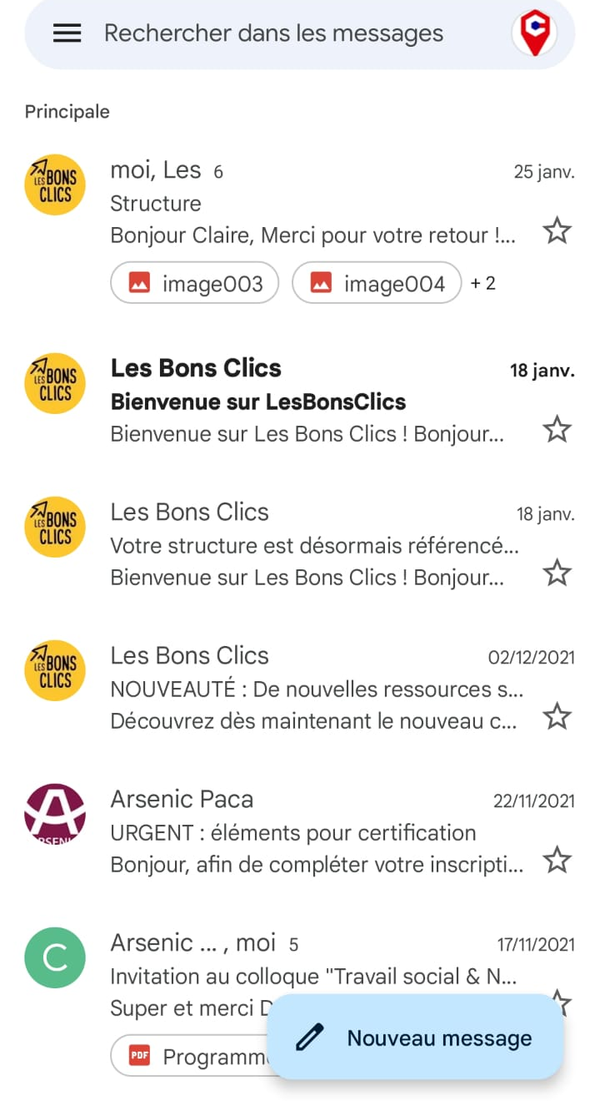
📩 Gérer ses mails
👉 Ouvrir l’application dédiée à vos mails
Barre de recherche
💡 Sur smartphone ou sur tablette, vous pouvez aussi utiliser votre navigateur pour accéder à votre boîte mail.
📎 Pièce jointe
Zone de lecture
Logo ou initiales
de l’expéditeur
Date
🧐Chaque ligne de la zone de lecture est un mail que vous avez reçu
👉Pour ouvrir un mail il faut cliquer sur la ligne qui correspond
💡Les mails en gras sont ceux que vous n’avez pas encore ouverts
🔍 Les messages sont classés du plus récent au plus ancien
Nom de l’expéditeur
Objet du mail
Aperçu du mail
👉Cliquer sur ce bouton permet de commencer un nouveau mail
(Nouveau message/Écrire/Composer…)

Slide 2
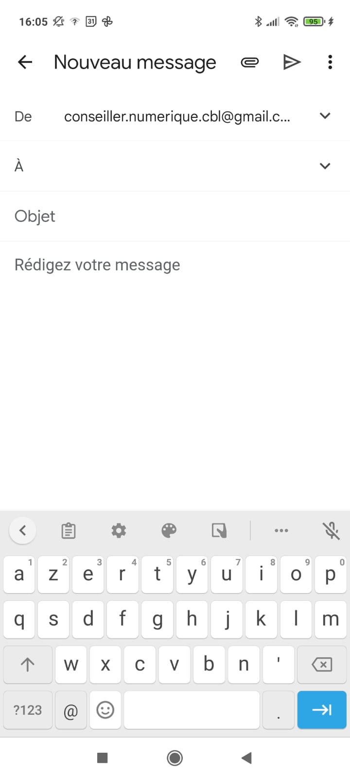
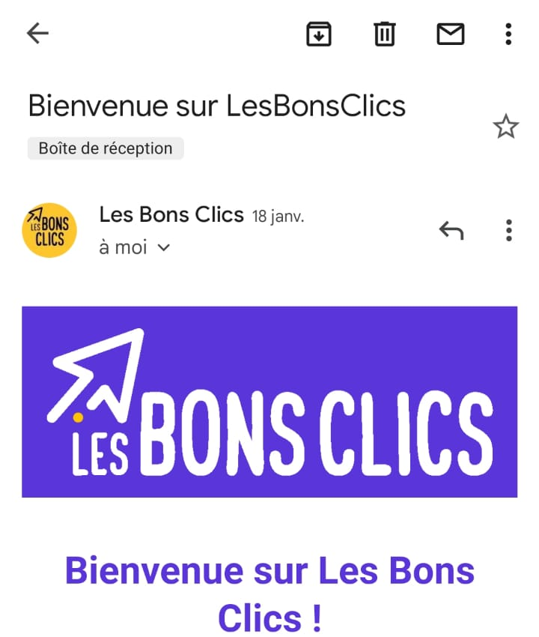
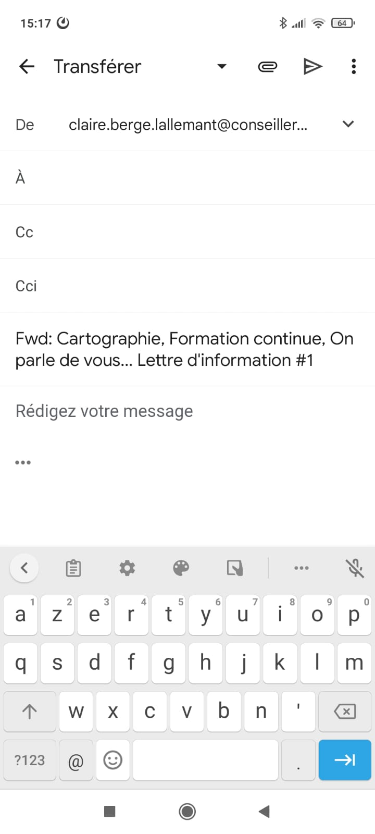
Écrire et envoyer un mail
💡 Pour envoyer un mail, remplissez ces 3 champs :
👉 L’adresse mail du destinataire
👉L’objet du mail
Équivaut au titre de votre message. Écrivez en quelques mots de quoi parle votre mail
👉 Le corps du texte
Rédigez le message que vous souhaitez envoyer à votre destinataire.
Pensez aux formules de politesse
❗ Cliquez sur envoyer quand vous avez fini de rédiger !
📎 Cliquez ici vous souhaitez joindre un fichier
💡 Destinataire(s)
💡 pour supprimer un mail
Destinataire principal, information publique
test@exemple.fr
Destinataire secondaire, en copie, information publique
test@exemple.fr
💡 En cliquant sur la flèche, je peux répondre à la personne qui m’a écrit
test@exemple.fr
Destinataire invisible aux autres destinataires

Slide 3
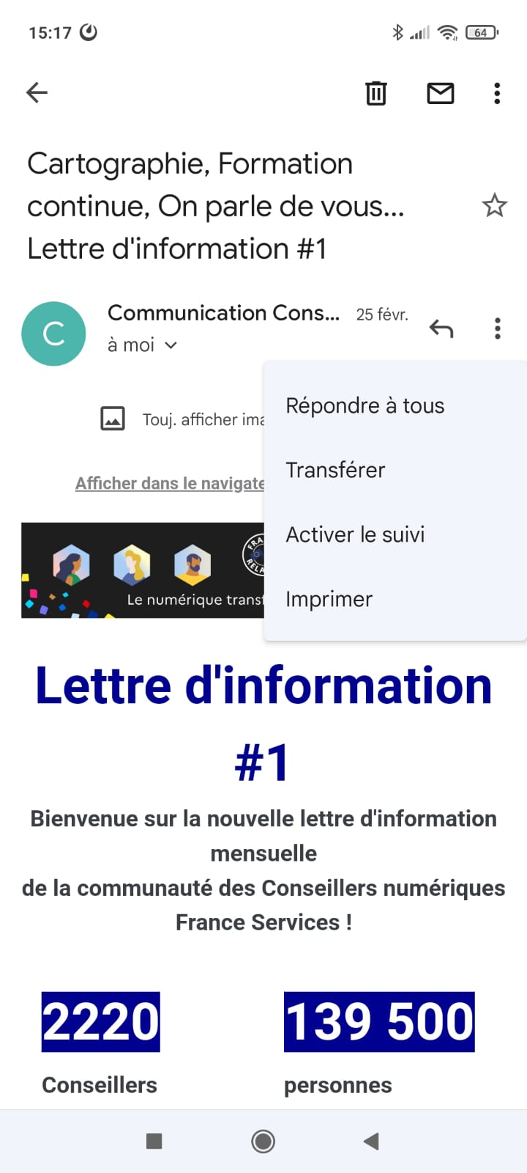
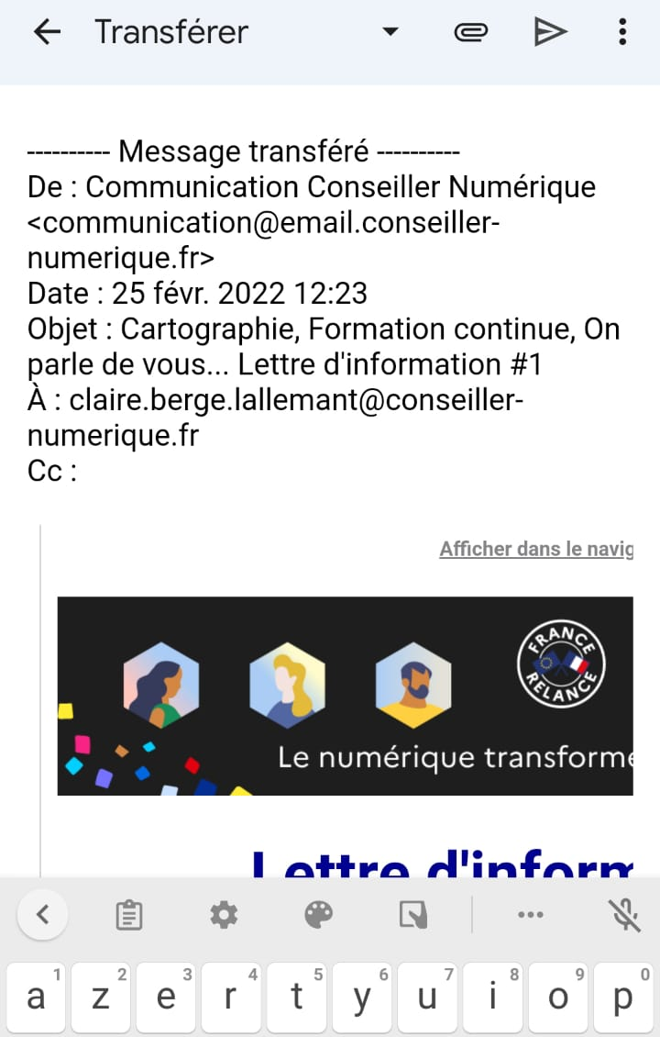
📩 Gérer ses mails
Transférer un mail
Pour envoyer votre mail
Permet de répondre à toutes les personnes qui ont reçu le mail
Vous pouvez rédiger un message avant le message que vous transférez.
👉 Ici
⭐= Favoris
Permet d’envoyer ce mail à quelqu’un d’autre
Mail transféré 👇
Informations du mail que vous avez reçu et que vous transférez :
Expéditeur, date, objet, destinataire(s)

Slide 4
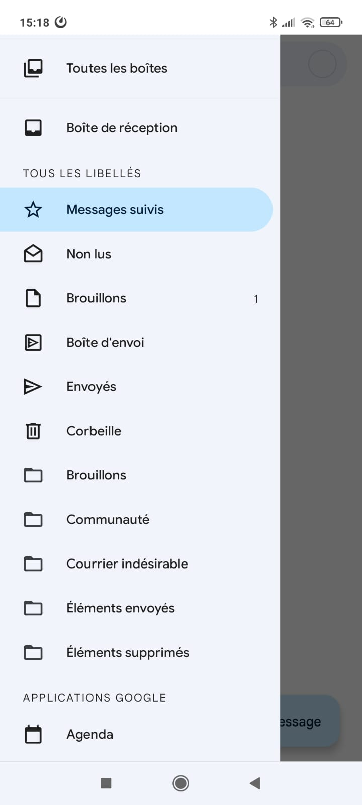
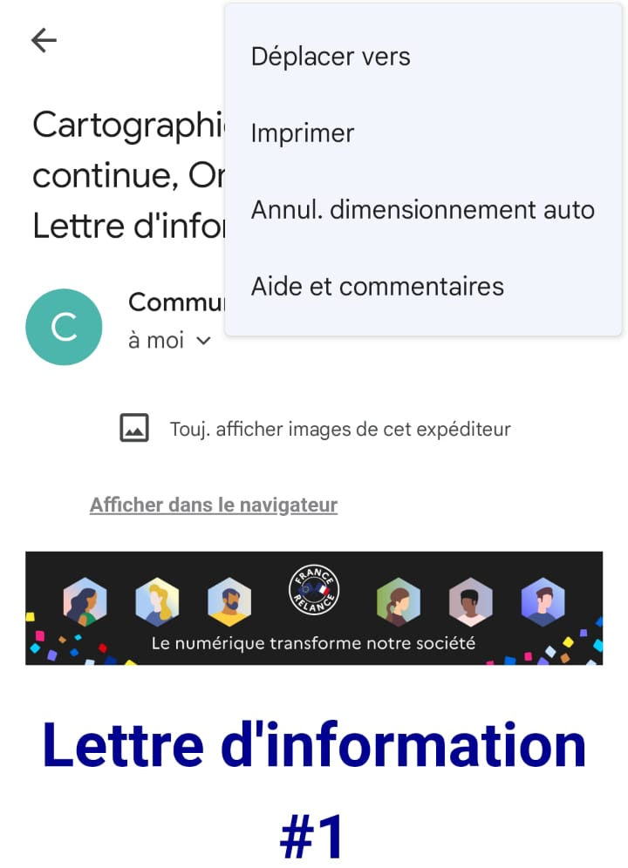
📩 Gérer ses mails
Les dossiers
Permet de trier vos messages dans votre boîte mail à travers des dossiers déjà créés
💡 En cliquant sur le menu à gauche quand vous arrivez sur vos mails, vous retrouvez les différents dossiers
💡 Pour créer de nouveaux dossiers, il faudra passer par un navigateur

Slide 5
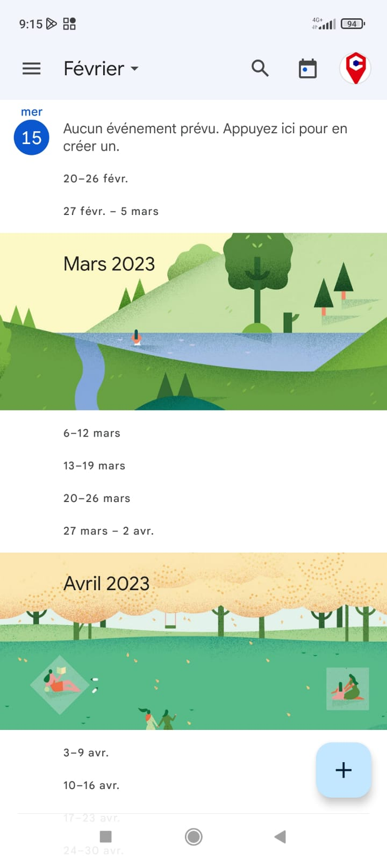
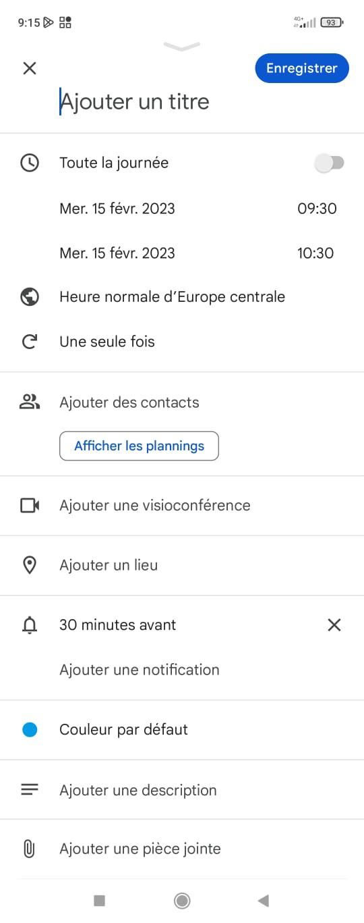
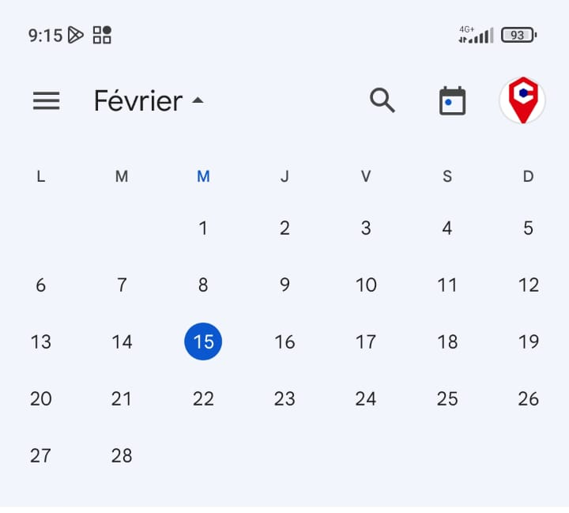
🗓 Gérer son agenda
Choisissez le mois que vous souhaitez consulter en balayant votre écran de gauche à droite ou vice versa
Nom de l’événement
Choix de la date/heure
Répétition ?
Ajouter un nouvel événement au calendrier
Rappels = Alarmes
On peut en avoir plusieurs
On peut catégoriser les événements

